Slide 1
القدس تحت الاحتلال

Slide 2
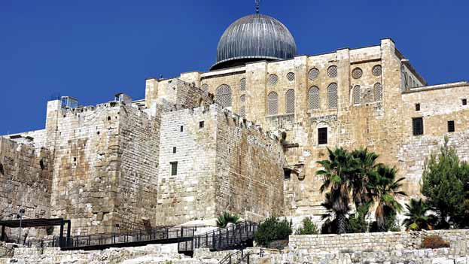
هدفنا في هذا الدرس قراءةُ النصِ قراءةً سليمةً معبّرة.
تأمل الصور السابقة

Slide 3
ما عاصمةُ فلسطين ؟
ما أهمُ معالمِ القدسِ ؟
مم تعاني مدينة القدس ؟
لمدينة القدس مكانةٌ عظيمةٌ في الإسلام , وللمسجد الأقصى أيضاً مكانة عظيمة فهو
أُولى القبلتين وثالثُ الحرمين , ومدينةُ القدسِ أرضٌ مباركةٌ قد باركها الله
تعالى كما ذكر في كتابه الكريم في عدة مواقع , قال تعالى :
(( سبحان الذي أسرى بعبده ليلاً من المسجد الحرام
إلى المسجد الأقصى الذي باركنا حوله لِنُرِيَهُ من
آياتنا إنه هو السميع البصير ))
صدق الله العظيم
القدس
المسجد الأقصى
من الاحتلال

Slide 4
القدس تحت الاحتلال
يا قُدْسُ، يا مدينةَ الأَحزانْ
يا دَمْعةً كبيرةً تَجولُ في الأَجفانْ
مَنْ يوقِفُ العُدوانْ؟
مَنْ يَغْسلُ الدّماءَ عن حجارةِ الجُدرانْ؟
مَنْ يُنقِذُ الإِنسانْ؟
يا قُدْسُ، يا مَدينَتي
يا قدسُ، يا حَبيبَتي
غَداً.. غَداً .. سيُزْهِرُ اللَّيْمونْ
وتَفْرَحُ السنابلُ الخَضراءُ والزَّيْتونْ
وتَضحَكُ العُيونْ..
وتَرْجِعُ الحمائِمُ المُهاجِرةْ
إلى السقوفِ الطّاهِرةْ
ويَرْجِعُ الأطفالُ يَلْعبونْ
ويَلتَقي الآباءُ والبَنونْ
على رُباكِ الزَّاهِرة
يا بَلدَي
يا بَلَدَ السلامِ والزَّيتون.
الشاعر نزار قباني

Slide 5
بعد أن قرأنا الدرس تعالوا لنجيب على الأسئلة الآتية :
1- ما اسم المدينة التي ذكرها الشاعر في القصيدة ؟ وفي أي قطر عربي تقع ؟
2- مما تعاني مدينة القدس ؟
3- من الذي سيفرح غداً في القدس ؟
4- إلى أين سترجع الحمائم المهاجرة ؟
فلسطين
القدس
من الاحتلال
السنابل الخضراء والزيتون
إلى السقوف الطاهرة

Slide 6
- ما الفكرة العامة للقصيدة ؟
- الشاعر نزار قباني هو شاعر سوري , ويقول عن القدس يا بلدي , بمَ
تعلل ذلك ؟
هذا يدلُ أن جميع البلاد العربية هي بلد الإنسان
العربي حتى وإن قُسمت وفُرقت , وأن القضية
الفلسطينية هي قضية جميع العرب والمسلمين , ولن
نستكين حتى ترجعَ القدسُ طاهرةً
من رجزِ اليهودِ .
القدس مدينة عربية
القدس تحت الاحتلال
والأمل بالعودة
ذكريات الشاعر في القدس

